Slide 1
«Памятка рядом: навигатор безопасности для старшего поколения»

Slide 2
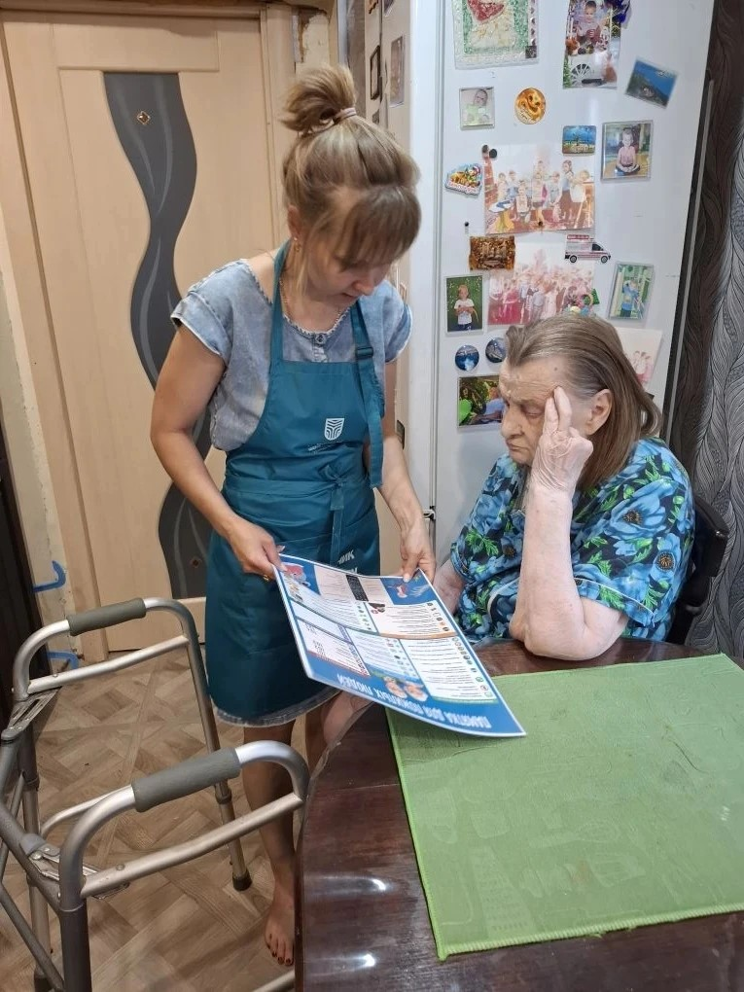
Зачем нужна
В городе Рыбное Рязанской области проживает 21 165 человек. По оценкам, более 12 700 из них — пожилые люди (65+), 1 310 человек имеют инвалидность. Которые испытывают следующие сложности:
· Потеря или отсутствие под рукой экстренных телефонов;
· Невозможность самостоятельно вспомнить, как пользоваться пультом или телефоном;
· Страх перед мошенниками при отсутствии чёткой инструкции «что делать»;
· Высокий уровень тревожности и чувство беспомощности;
· Нехватка времени у родственников и социальных работников для подробного разъяснения бытовых вопросов каждому подопечному.

Slide 3
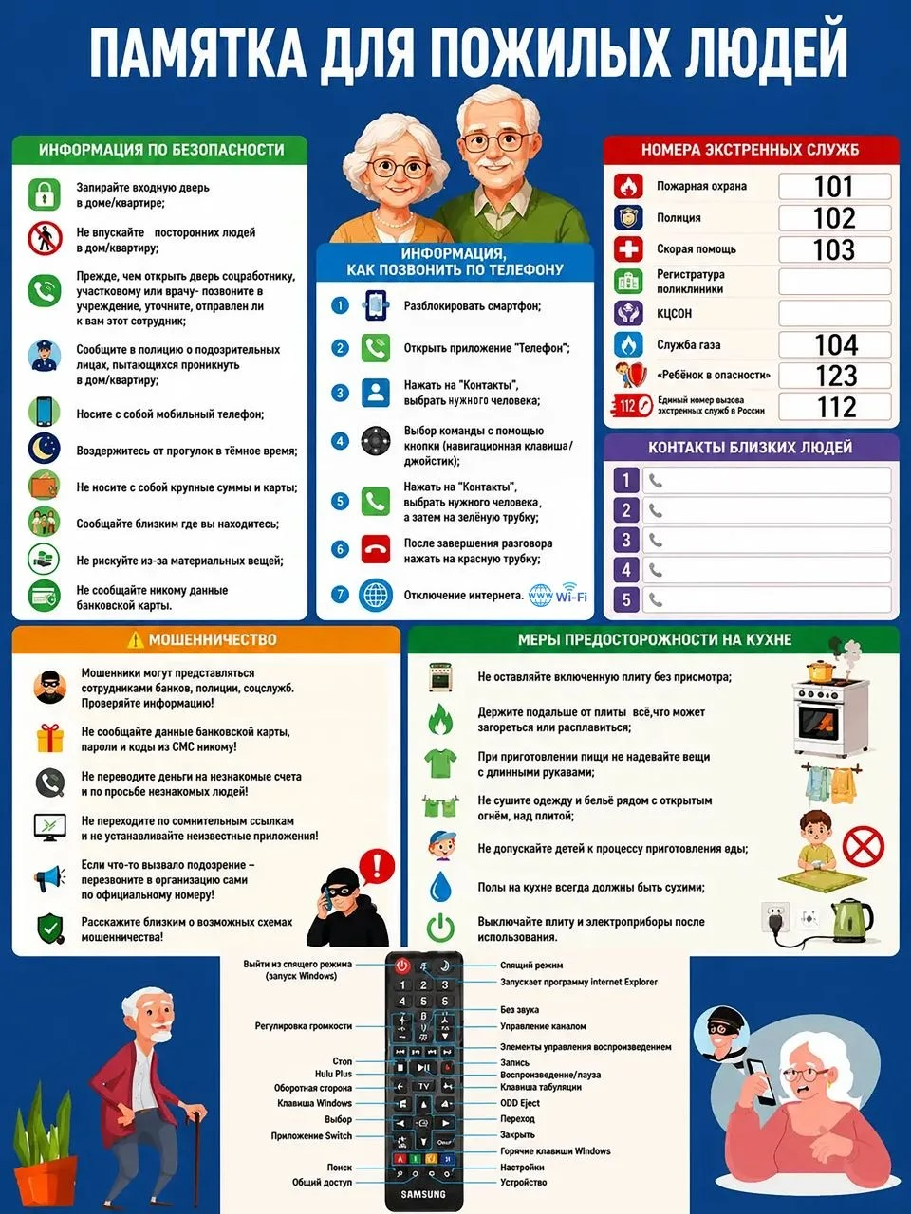
Цель проекта
Обеспечить нуждающихся пожилых и маломобильных людей доступной персонализированной памяткой-навигатором, снизив уровень их бытовой тревожности на 70% (по результатам анкетирования получателей услуг ГБУ РО «Рыбновский КЦСОН)

Slide 4
Задачи проекта
1. Разработать 2 типоразмера макета памятки (А3 на магните для холодильника и А4 на двустороннем скотче для крепления на дверце шкафа, стене);
2. Сформировать команду из волонтёров, школьников, социальных работников (доставка памятки на дом, обратная связь);
3. Провести печать и ламинирование памяток;
4. Вручение и персрнализация памяток на дому у получателей услуг;
5. Разместить открытый шаблон памятки (PDF) на платформе ДОБРО.РФ для свободного скачивания.

Slide 5
Целевая аудитория проекта
· Прямая: пожилые люди (65+), маломобильные граждане, люди с инвалидностью (сохранный интеллект) ;
· Косвенная: социальные работники, участковые терапевты, родственники пожилых людей.

Slide 6
Информация всегда под рукой
Памятка содержит:
1. Экстренные номера (112, 101, 102, 103, 104) и личные контакты (регистратура поликлиники, специалист КЦСОН, сосед, родственник);
2. Инструкцию по управлению пультом телевизора с пояснениями «включить», «переключить канал», «громкость»;
3. Инструкцию по управлению телефоном: крупный шрифт, простой режим, отключение мобильного интернета;
4. Блок «Осторожно, мошенники!» с описанием распространённых схем обмана и правильными действиями.
5. Меры предосторожности на кухне.

Slide 7

Партнер проекта
ГБУ РО «Рыбновский КЦСОН
Является посредником между нуждающимися
в памятке-навигатор и участниками
проекта (школьниками и волонтерами):
Принимают заявки на памятки;
Вручение памяток;
Персонализация памяток;
Выполняют обратную связь.

Slide 8
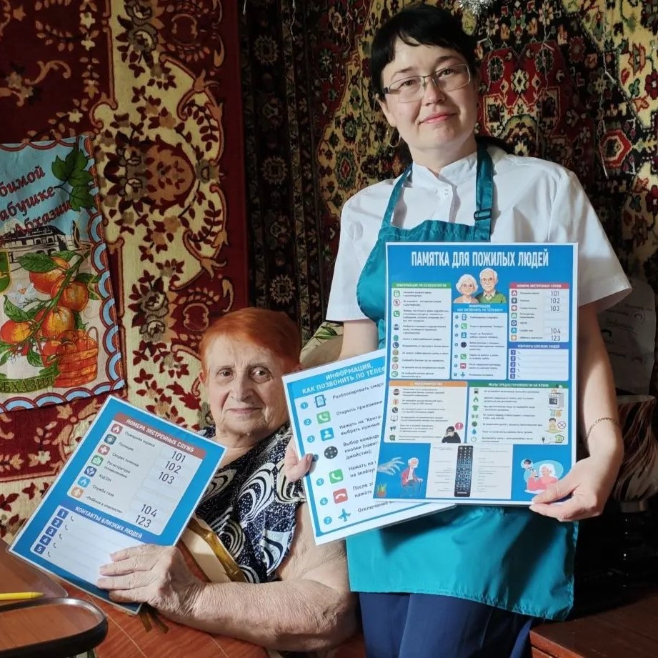
Реализация
Проект реализуется с апреля 2026 года, партнером является ГБУ РО «Рыбновский КЦСОН».
Через социальных работников поступает заявка на изготовление памятки-навигатора. После чего осуществляется выезд социального работника КЦСОН к получателю, для вручения и персонализации памятки, форматом А3.
По желанию подбирается формат А4 с необходимыми информационными блоками, в зависимости от индивидуальных особенностей получателя.
Волонтеры вместе с школьниками, выполнят изготовление памятки, распечатывают, ламинируют, при необходимости фиксируют элементы крепления.
После чего памятка вручается волонтерами социальным работникам для передачи получателю.

